Slide 1
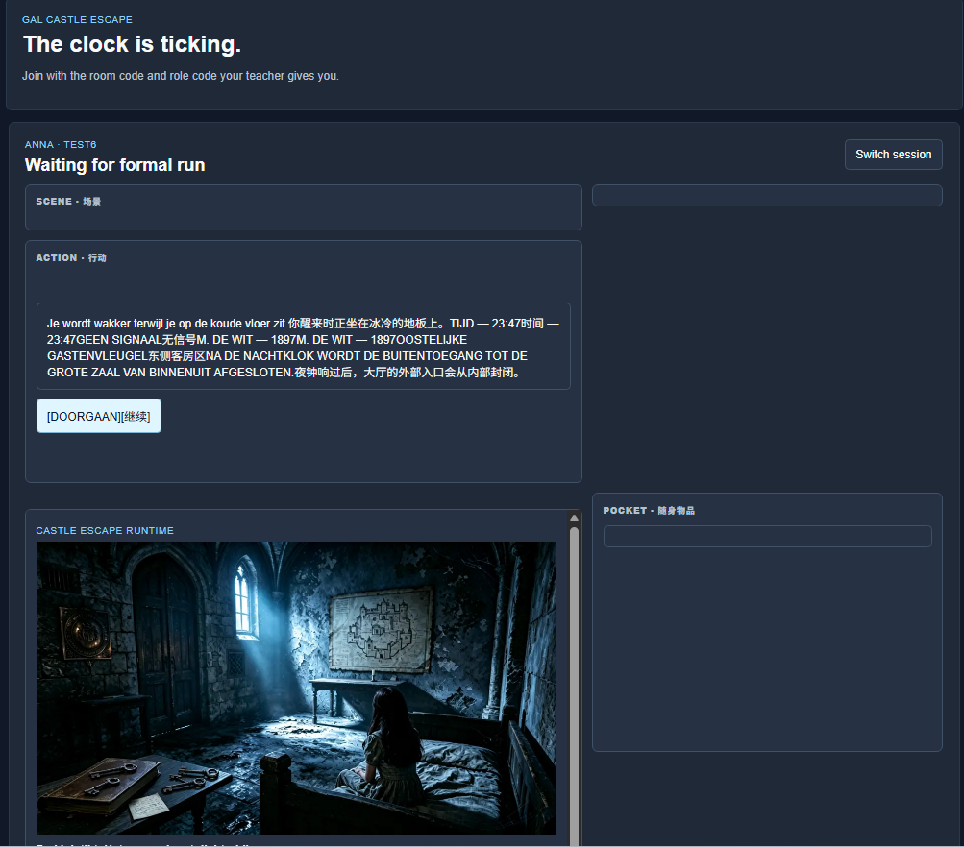
这里的设计似乎和prototype不一致。请对照检查
图片不是应该放到SCENE（top)的位置吗？

Slide 2
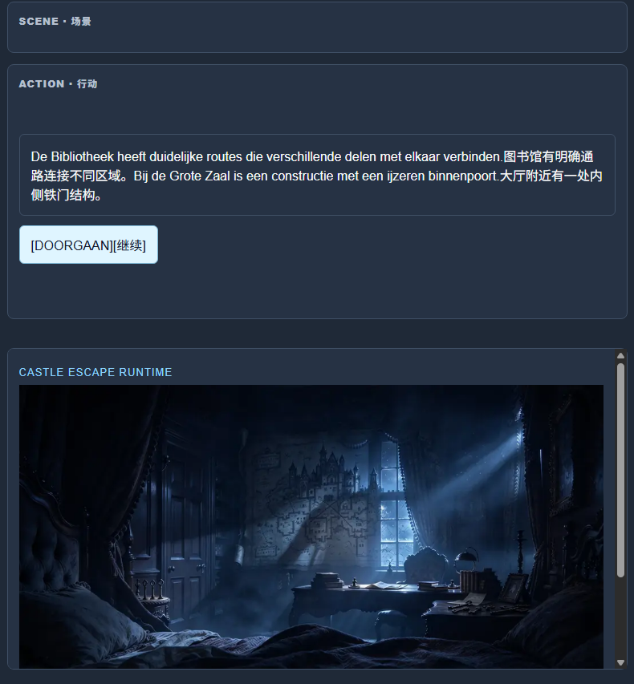
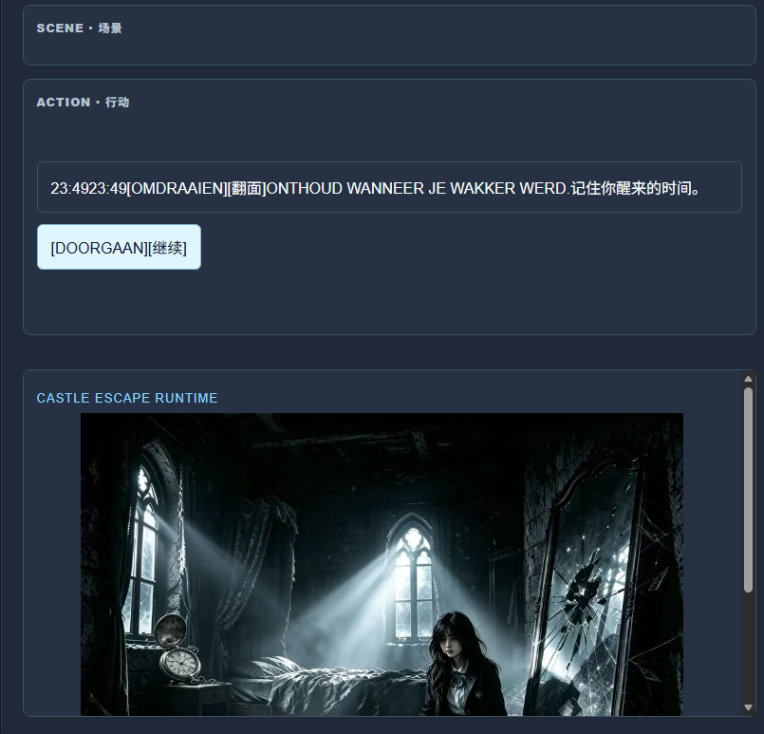
文字应该放到Runtime, Doorgaan/继续按钮留在ACTION
Same issue with all 3 players’ page
Gitte的房间：当选择“研究地图”时，SCENE应该改为显示地图的图片

Slide 3
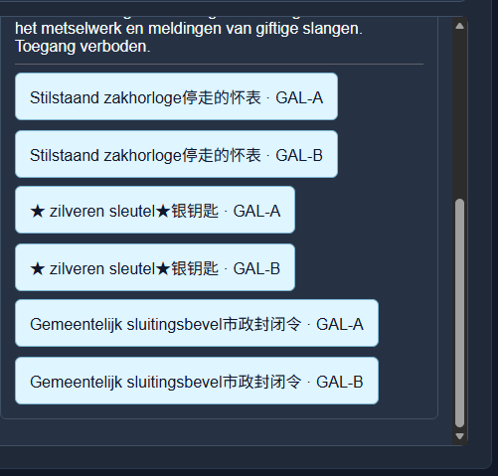
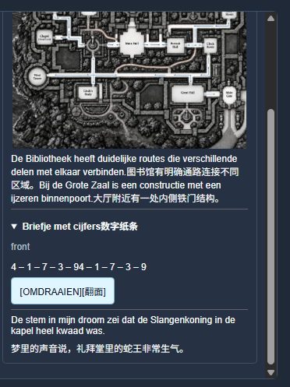
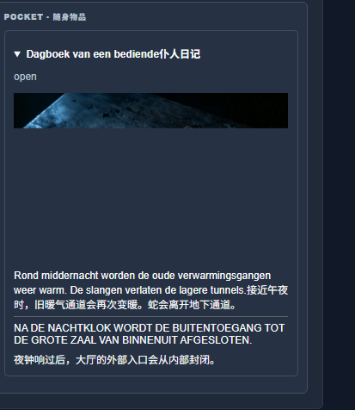
Linda的pocket只能显示怀表，其他都不能显示
Anna的仆人日记图片要花unreasonably long time to get fully loaded
应该出现字条的图片
In general
似乎每个player的pocket都只能显示第一个物品

Slide 4
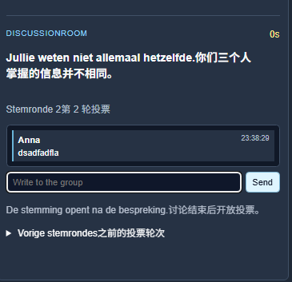
我故意让第一轮投票tied， 出现第二轮投票，此时应该在“讨论结束后开放投票”的前面加一句“ 第一轮投票没有形成共识，请再进行讨论，然后做第二轮投票”

Slide 5
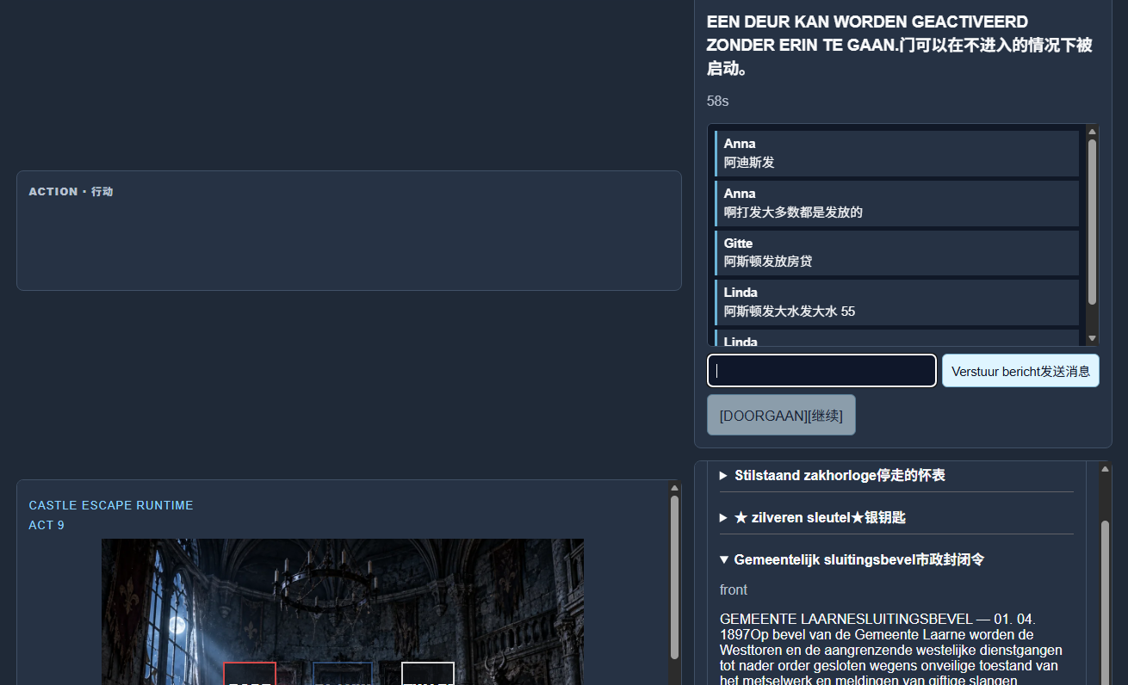
ACT 9 仍然有时间限制

Slide 6
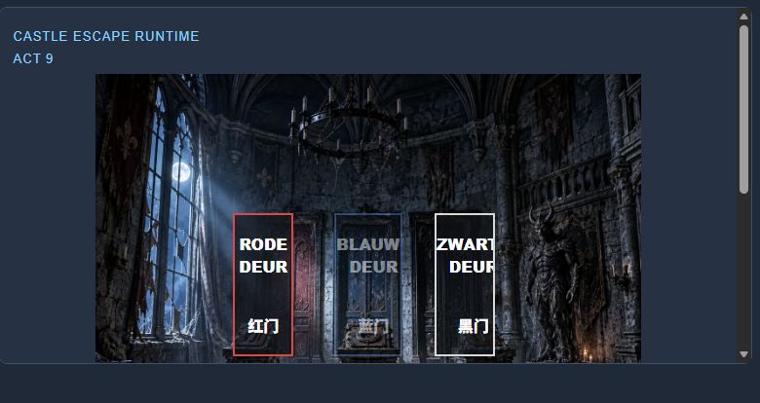
ACT 9 滚动条总是1秒后自动回到顶端，

